Slide 1
Ασύγχρονη Εκπαίδευση «Μένουμε ασφαλείς και μαθαίνουμε για τα ομαδικά αθλήματα (Ε΄ & ΣΤ΄ τάξη)»
ΕΛΛΗΝΙΚΗ ΔΗΜΟΚΡΑΤΙΑ
ΥΠΟΥΡΓΕΙΟ ΠΑΙΔΕΙΑΣ & ΘΡΗΣΚΕΥΜΑΤΩΝ
ΠΕΡΙΦΕΡΕΙΑΚΗ Δ/ΝΣΗ Π. & Δ. ΕΚΠ/ΣΗΣ ΑΤΤΙΚΗΣ
Δ/ΝΣΗ Α/ΘΜΙΑΣ ΕΚΠ/ΣΗΣ Γ΄ ΑΘΗΝΑΣ
ΤΜΗΜΑ ΕΚΠΑΙΔΕΥΤΙΚΩΝ ΘΕΜΑΤΩΝ
ΦΥΣΙΚΗ ΑΓΩΓΗ ΚΑΙ ΣΧΟΛΙΚΟΣ ΑΘΛΗΤΙΣΜΟΣ
Φυσική Αγωγή για την Πρωτοβάθμια Εκπαίδευση
(5^{η} εβδομάδα)

Slide 2
Μήνυμα προς τους γονείς
Αγαπητοί γονείς,
η συμβολή σας στην υλοποίηση της παρούσας δράσης είναι σημαντική.
Παρακαλούμε να εξασφαλίσετε – μέσω της κατάλληλης υλικοτεχνικής υποδομής – την πρόσβαση στο υλικό.
Οι ερωτήσεις που ακολουθούν, έχουν ως βάση, αποκλειστικά, πληροφορίες που εμπεριέχονται στο βιβλίο του μαθητή.
Σας ευχαριστούμε για την συνεργασία.

Slide 3
Τι είναι η Ασύγχρονη εκπαίδευση
Η Ασύγχρονη Εκπαίδευση είναι μια μέθοδος εκπαίδευσης που δεν απαιτεί την ταυτόχρονη συμμετοχή των μαθητών και των καθηγητών Φυσικής Αγωγής. Οι μαθητές βρίσκονται στον χώρο τους σε μια άλλη χρονική στιγμή, επιλέγοντας μόνοι τους ή με την βοήθεια των γονιών τους το προσωπικό τους εκπαιδευτικό χρονικό πλαίσιο για να υλοποιήσουν τις προτεινόμενες δράσεις.

Slide 4
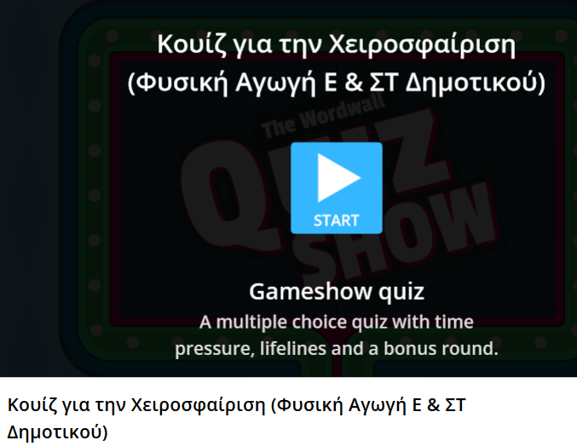
Ε΄ & ΣΤ΄ ΤΑΞΗ (1)
Θέμα: Κουίζ γνώσεων για την Χειροσφαίριση
Μπες στον παρακάτω σύνδεσμο και βρες τις σωστές απαντήσεις!!!
Μην ξεχάσεις να χρησιμοποιήσεις το βιβλίο σου!!
https://wordwall.net/resource/2136972/

Slide 5
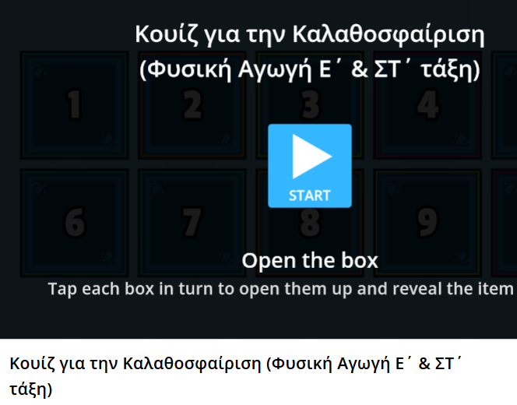
Ε΄ & ΣΤ΄ ΤΑΞΗ (2)
Θέμα: Κουίζ γνώσεων για την Καλαθοσφαίριση
Μπες στον παρακάτω σύνδεσμο και βρες τις σωστές απαντήσεις!!!
Μην ξεχάσεις να χρησιμοποιήσεις το βιβλίο σου!!
https://wordwall.net/resource/2359325/

Slide 6
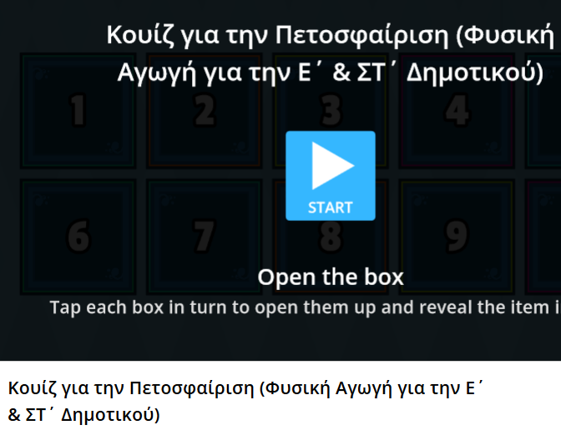
Ε΄ & ΣΤ΄ ΤΑΞΗ (3)
Θέμα: Κουίζ γνώσεων για την Πετοσφαίριση
Μπες στον παρακάτω σύνδεσμο και βρες τις σωστές απαντήσεις!!!
Μην ξεχάσεις να χρησιμοποιήσεις το βιβλίο σου!!
https://wordwall.net/resource/2364309/

Slide 7
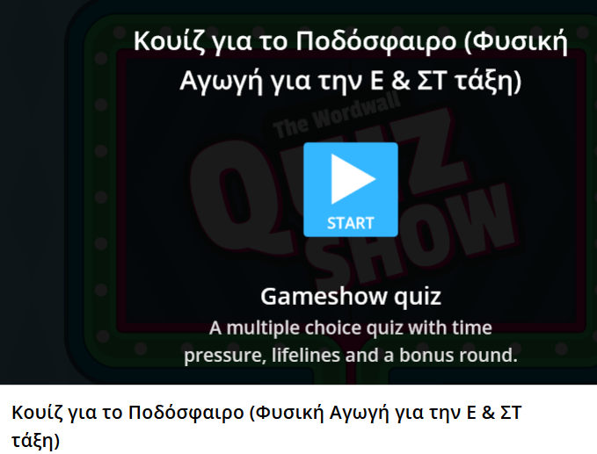
Ε΄ & ΣΤ΄ ΤΑΞΗ (4)
Θέμα: Κουίζ γνώσεων για το Ποδόσφαιρο
Μπες στον παρακάτω σύνδεσμο και βρες τις σωστές απαντήσεις!!!
Μην ξεχάσεις να χρησιμοποιήσεις το βιβλίο σου!!
https://wordwall.net/resource/2345825/

Slide 8

ΧΡΗΣΙΜΕΣ ΙΣΤΟΣΕΛΙΔΕΣ
Βιβλίο μαθητή (Ε΄ & ΣΤ΄ τάξη)
http://ebooks.edu.gr/modules/ebook/show.php/DSDIM-G100/156/1110,4046/

Slide 9


ΧΡΗΣΙΜΕΣ ΟΔΗΓΙΕΣ
Πηγή: http://dim-episkopi-lem.schools.ac.cy/

